Slide 1
3. 요청 정보와 응답정보

Slide 2
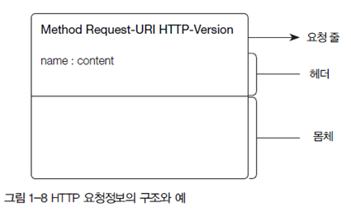
요청 정보
3 요청정보와 응답 정보
웹클라이언트가 웹서버에 서비스 요청시 HTTP protocol에 의해 전달되는 정보
javax.servlet.http.HttpServletRequest 객체로 처리함
서비스 요청마다 만들어지는 정보
요청 정보 구조

Slide 3
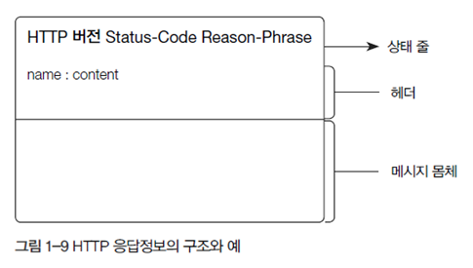
응답 정보
3 요청정보와 응답 정보
웹 서버가 웹 클라이언트에게 응답을 하는 정보
서비스 요청마다 만들어지는 정보
javax.servlet.http.HttpServletResponse객체로 처리함

Slide 4
3.1 객체 생성 및 삭제
HttpServletRequest는 요청정보 처리 객체
HttpServletResponse는 응답정보 처리 객체
웹 클라이언트로부터 요청이 들어올때마다 생성됨
service( ) 메소드의 인자로 전달 됨
웹 클라이언트한테 응답이 완료되면 삭제됨

Slide 5
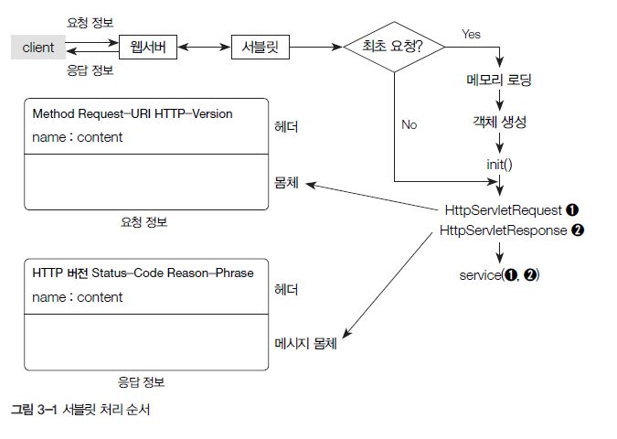
HttpServletRequest / HttpServletResponse
3.1 객체 생성 및 삭제

Slide 6
3.2 응답정보 처리
HttpServletResponse
출력 응답
한글 응답

Slide 7
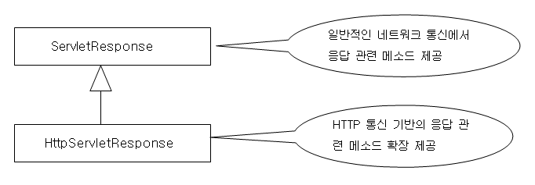
응답정보 처리 - HttpServletResponse
3.2 응답정보 처리- HttpServletResponse
응답 관련 메소드 제공
ServletResponse 를 상속 받음

Slide 8
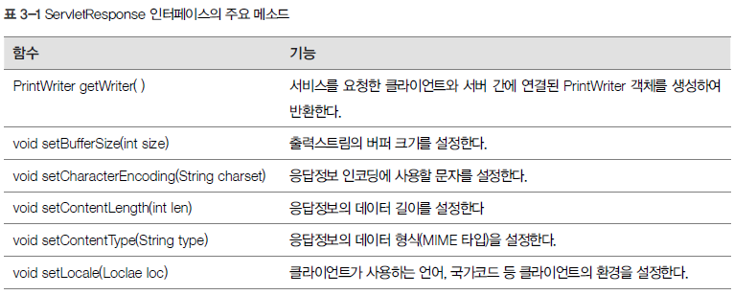
3.2 응답정보 처리- HttpServletResponse

Slide 9
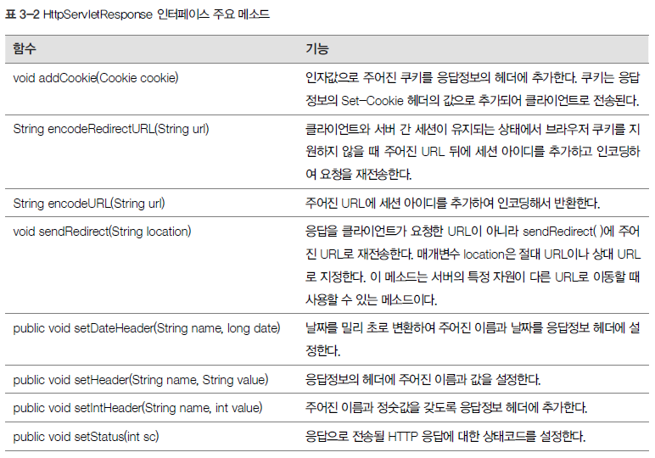
3.2 응답정보 처리- HttpServletResponse

Slide 10
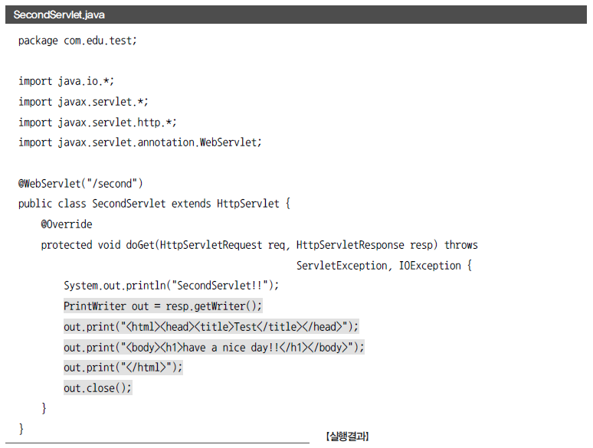
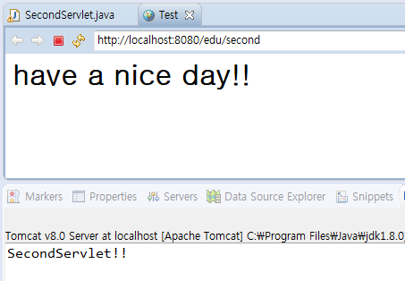
3.2 응답정보 처리- HttpServletResponse (출력 응답)

Slide 11
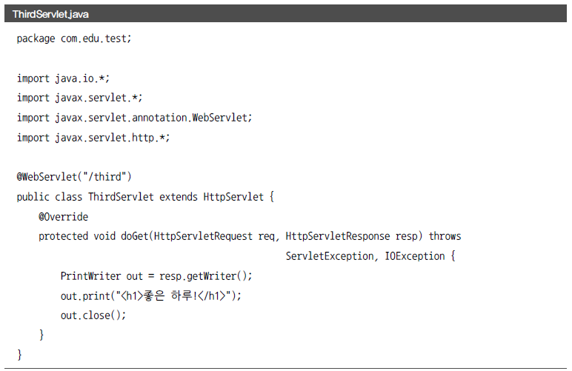
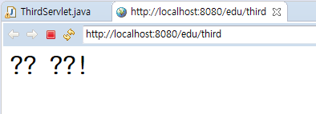
3.2 응답정보 처리- HttpServletResponse (한글 응답)

Slide 12
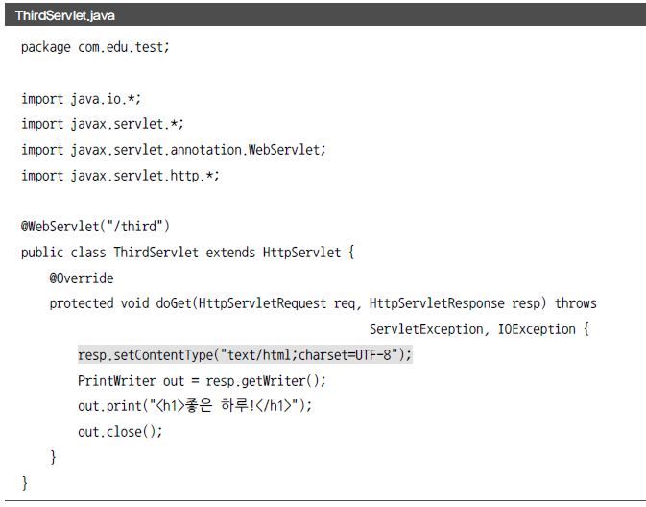
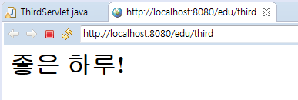
3.2 응답정보 처리- HttpServletResponse (한글 응답)

Slide 13
3.3 요청정보 처리
HttpServletRequest
네트워크 정보
URL 정보
모든 헤더 정보
추가 정보

Slide 14
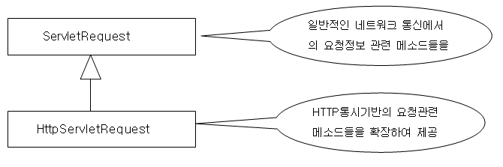
요청정보 처리 - HttpServletRequest
3.3 요청정보 처리- HttpServletRequest
요청 정보 관련 메소드 제공
ServletRequest 상속 받음

Slide 15
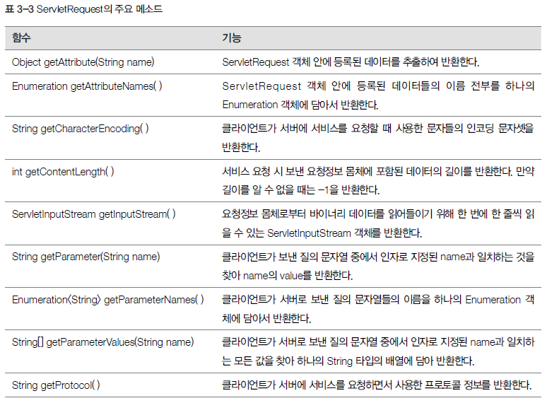
3.3 요청정보 처리- HttpServletRequest

Slide 16
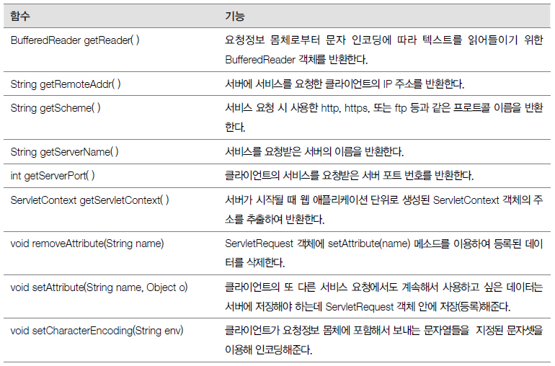
3.3 요청정보 처리- HttpServletRequest

Slide 17
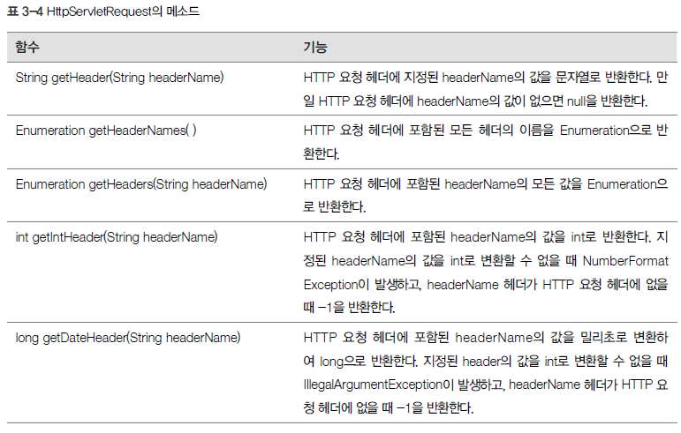
3.3 요청정보 처리- HttpServletRequest

Slide 18
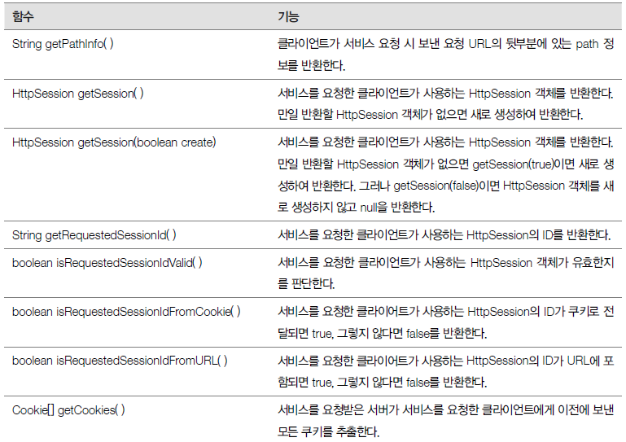
3.3 요청정보 처리- HttpServletRequest

Slide 19
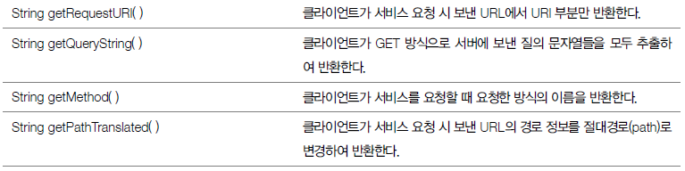
3.3 요청정보 처리- HttpServletRequest

Slide 20
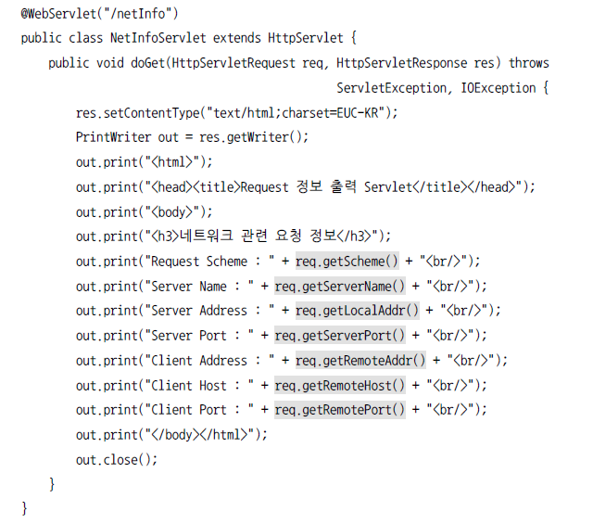
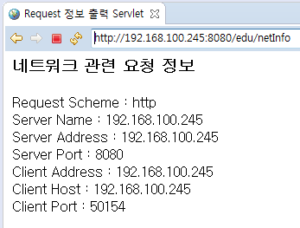
3.3 요청정보 처리- HttpServletRequest (네트워크 정보)

Slide 21
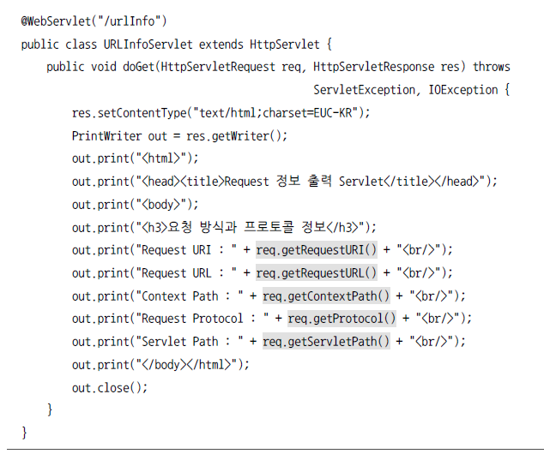
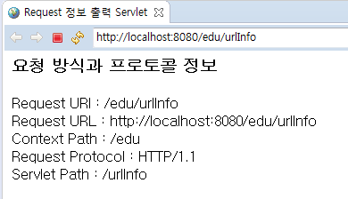
3.3 요청정보 처리- HttpServletRequest (URL 정보)

Slide 22
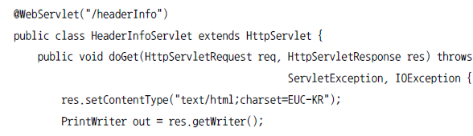
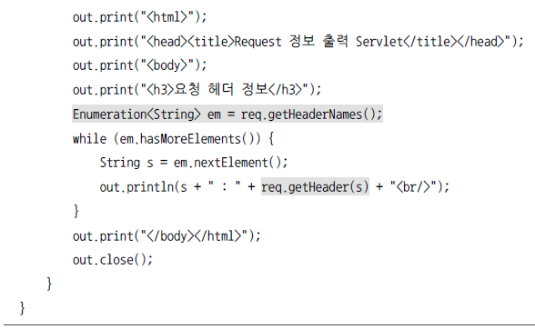
3.3 요청정보 처리- HttpServletRequest (모든 헤더 정보)

Slide 23
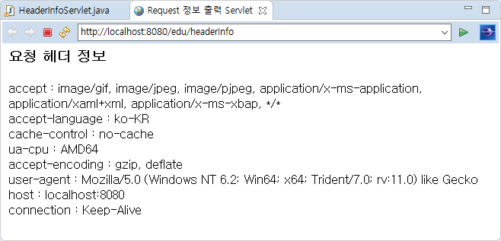
3.3 요청정보 처리- HttpServletRequest (모든 헤더 정보)

Slide 24
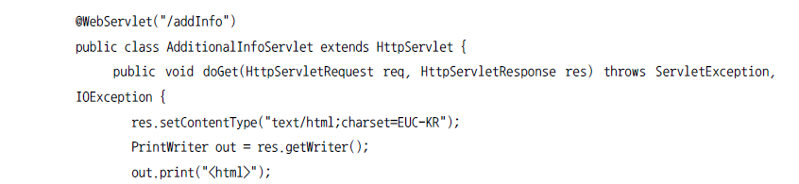
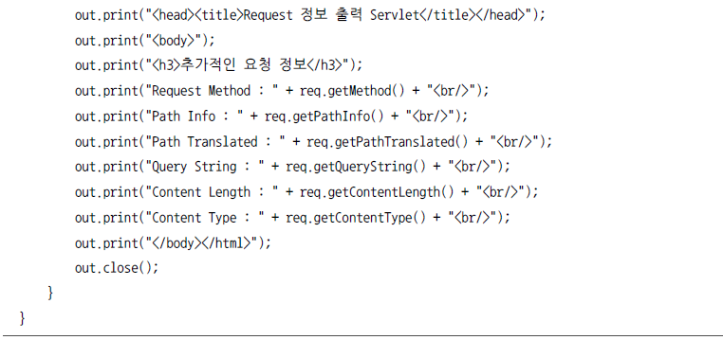
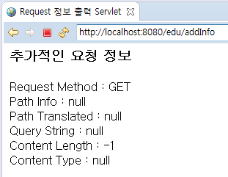
3.3 요청정보 처리- HttpServletRequest (추가 정보)

